Slide 1

Kognitive Aktivierung
Tiefe Verarbeitung anregen
…durch aktive Auseinandersetzung

Slide 2
DigitUS-Projekt
Lizenzhinweis
Dieser Foliensatz „Kognitive Aktivierung: Tiefe Verarbeitung anregen durch aktive Auseinandersetzung“ wurde im Rahmen des Projekts DigitUS von Stefan Ufer, Timo Kosiol, Matthias Mohr und Christian Lindermayer und erstellt und ist als CC-BY-SA4.0 lizensiert.
Einen Überblick über alle Materialien im DigitUS-Projekt findet sich im Einführungskapitel.
Eine ausführliche Darstellung der Inhalte der Präsentation findet sich in der Handreichung für Mathematik-Lehrkräfte.

Slide 3
Tiefe Verarbeitung anregen
Stein & Lane, 1996
Grundidee
Lernen ist mehr als „Abspeichern“.
  Erfahrungen und präsentierte Informationen werden nicht einfach nur übernommen und „abgespeichert“.
  Tiefe Verarbeitung betrifft die Vernetzung von neuen Informationen untereinander und mit dem Vorwissen.
Dies kann auf unterschiedliche Art angeregt werden.
  Unterschiedlich hohes „Aufgabenpotential zur kognitiven Aktivierung“.
„Doing Mathematics“ Mathematik betreiben | Problemlösendes Arbeiten, Neues Entdecken, fachlich reichhaltige Fragen diskutieren.
Bekanntes mit Bezug zu Konzepten anwenden | Bekanntes Wissen auf neue Art nutzen, oder auf neue Art kombinieren, Konzepte zum Begründen nutzen.
Bekanntes ohne Bezug zu Konzepten anwenden | Bekanntes Wissen anwenden auf vertraute Problemtypen, ohne Verknüpfung zu Konzepten.
Auswendiglernen | Fakten reproduzieren oder memorieren, kaum Verbindung zu Konzepten.

Slide 4
Tiefe Verarbeitung anregen
Beispiele für Aufgabenpotential zur kognitiven Aktivierung
Verschiedene Vorstellungen und Perspektiven zu einem Inhalt zu verknüpfen.
  z.B. Wie kann ich unterschiedlich beschreiben, was ein Parallelogramm ist?
  z.B. Welche unterschiedlichen Situationen kann man mit proportionalen Funktionen beschreiben?
Beziehungen zwischen Darstellungen untersuchen, beschreiben und begründen.
  z.B. Woran erkenne ich, dass der Proportionalitätsfaktor 2 ist, wenn ich den Graphen, eine Wertetabelle, den Funktionsterm,… ansehe?
  z.B. Was passiert im Graphen, wenn ich am Funktionsterm diesen Wert größer/kleiner mache?
Auf der Basis des eigenen Vorwissens neue Informationen konstruieren oder ergänzen.
  z.B. Aussagen auf Gültigkeit prüfen, eigene Vermutungen formulieren und prüfen.
  z.B. Zusammenhänge und Beobachtungen in eigenen Worten beschreiben.
  z.B. Begründungen für beobachtete Phänomene, Lösungswege,… formulieren.

Slide 5
Tiefe Verarbeitung anregen
Jordan et al., 2008; Baumert et al., 2010;
Stein & Lane, 1996;
Ufer, Heinze & Lipowsky, 2015
Aus der Forschung
Studien zu den im Unterricht eingesetzten Aufgaben.
  Potential der Aufgaben zur kognitiven Aktivierung im Mathematikunterricht gering.
  Höheres Aufgabenpotential im Unterricht geht mit höherem Lernerfolg einher.
Videostudien und Fallanalysen zum Mathematikunterricht.
  Lehrkräfte nutzen im Unterrichtsgespräch nicht immer das Potential von Aufgaben, aktive Auseinandersetzung anzuregen. Das Potential der Aufgaben bleibt ungenutzt.
  Höherer Lernzuwachs in Klassen, in deren Unterricht mehr kognitive Aktivierung beobachtet wird.
  Sogenanntes „Trichtermuster“ weit verbreitet.
  Trichtermuster: Komplexe Frage, die zunehmend eingeengt und trivialisiert wird, wenn Lernende keine oder nicht ausreichend tragfähige Antworten geben.
Studien zu Fragen von Lehrkräften im Unterrichtsgespräch.
  Wartezeit nach Fragen (3 Sek.) i.d.R. zu kurz für eine aktive Verarbeitung.
  Längere Wartezeiten können zu höherem Lernerfolg führen, weil dann i.d.R. reichhaltigere Fragen gestellt werden.
Mögliche Voraussetzungen für erfolgreiche kognitive Aktivierung.
  Voraussetzung der Lernenden bzw. Berücksichtigung durch die Lehrkraft.
  Fachdidaktisches (und fachliches) Wissen der Lehrkräfte.
  Überzeugungen der Lehrkräfte und der Lernenden, dass Lernen ein konstruktiver und aktiver Prozess ist.
  Zuversicht der Lehrkräfte in die Wirksamkeit ihres Handelns.

Slide 6
Tiefe Verarbeitung anregen
Fauth & Leuders, 2018
Kriterien – Mögliche Merkmale aktivierender Aufgaben
Tiefe Verarbeitung können Aufgaben auslösen z.B. durch…
Ausgangspunkt
  Anknüpfen an Vorwissen und vorhandene Vorstellungen der Lernenden zu den Inhalten.
  Auslösen von kognitiven Konflikten, überraschenden Beobachtungen, Irritationen.
Lösungsweg
  Nicht allein durch Routineverfahren lösbar.
  Mehrere verschiedene Lösungswege sind möglich.
  Bekanntes auf neue Situationen anwenden, Bekanntes in neuer Kombination anwenden.
  Probierendes, strategisches oder heuristisches Vorgehen erforderlich.
  Problemlösendes Vorgehen, Hypothesen aufstellen und prüfen.
  Relevante Informationen sind nicht offensichtlich, sondern müssen selbst aktiviert oder recherchiert werden.
Lösung
  Mehrere verschiedene Lösungen sind möglich.
  Existenz und Anzahl der Lösungen ist unbekannt oder begründungspflichtig.

Slide 7
Tiefe Verarbeitung anregen
Kriterien – Tiefe Verarbeitung anzuregen beinhaltet…
Aufgaben, die höhere kognitive Prozesse einfordern
  z.B. eigene Formulierungen, Beschreibungen, Erklärungen, Begründungen.
  z.B. verschiedene Aussagen zu einem Konzept vergleichen.
  z.B. Beziehungen zwischen Darstellungen erkennen und beschreiben.
  z.B. Zusammenhänge erkunden, Vermutungen formulieren und prüfen.
  z.B. Lösungswege anderer prüfen, erklären, korrigieren,…
  z.B. Aufgaben, die auf elementarem Niveau bearbeitbar sind (Probieren, systematisches Analysieren)
  aber auch Potential für Vertiefung bieten (z.B. Verallgemeinerung, Begründungen, Transfer auf weitere Fälle, Spezialfälle,…).
Kritisches und offenes Denken anregen
  z.B. richtige und falsche Antworten zur Diskussion stellen, und nicht vorschnell abschließend bewerten.
  z.B. mehrere, alternative Lösungen oder Lösungswege einfordern, vergleichen.
  z.B. auch einmal eine unlösbare Aufgabe stellen.
Reichhaltige Fragen nutzen
  z.B. lieber wenige offene substantielle Fragen mit Nachdenkzeit, als viele triviale Fragen ohne Nachdenkzeit.
  z.B. Fragen, die ehrliches Interesse an den Ideen der Kinder ausdrücken.
Tiefe Verarbeitung wird z.B. eher behindert durch…
  …Aufgaben, die allein das Wiederholen von vorgegebenen Abläufen und Informationen erfordern.
  …einengende Vorgaben zu geforderten Vorgehensweisen und Lösungsschemata.
  …häufige Fragen, die lediglich auf ein von der Lehrkraft erwartetes Stichwort abzielen.

Slide 8

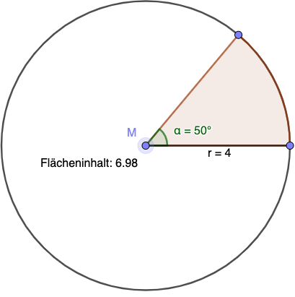
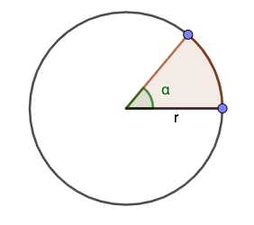
Tiefe Verarbeitung anregen
Zum Material
Didaktische Erläuterungen
Beispiel Zusammenhänge erkunden – Flächeninhalt Kreissektor
Angepasst nach: Kopf oder Zahl 8, S. 81
App GeoGebra: https://www.geogebra.org/
Ziel: Funktionale Zusammenhänge bei der Flächeninhaltsformel erarbeiten
Formuliere den Zusammenhang!
Je größer der Mittelpunktswinkel α, desto ________ der Flächeninhalt des Kreissektors bei gleichbleibendem Radius r.
Je größer der Radius r, desto ________ der Flächeninhalt des Kreissektors bei gleichbleibendem Mittelpunktswinkel α.
Je kleiner…
Wenig tiefe Verarbeitung
Wenn
, dann
wird
und
Beispiel: Wenn der Mittelpunktswinkel α vergrößert wird und der Radius r gleich bleibt, dann vergrößert sich der Flächeninhalt des Kreissektors.
Formuliere selbst Zusammenhänge!
Wenn …, dann … der Flächeninhalt des Kreissektors.
Tiefe(re) Verarbeitung
vergrößert
verkleinert
verdoppelt
verdreifacht
ver…facht
halbiert
gedrittelt
ge…telt
gleich bleibt
der Radius r
der Winkel α
sich der Flächeninhalt.

Slide 9
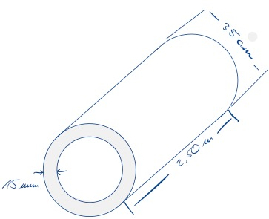
Tiefe Verarbeitung anregen
Adaptiert nach Kopf oder Zahl 8, S. 120
Beispiel Berechnungsaufgaben – Volumen von Zylindern
Ziel: Geometrisches Wissen bei Berechnungsaufgaben flexibel anwenden
Hier siehst Du die Daten eines Entwässerungsrohrs aus Eisen (Dichte 7,8kg/m³).
Wie schwer ist das Rohr?
Wie viele dieser Rohre könnte man auf deinem LKW mit Ladegewicht 7,5t transportieren?
Wenig tiefe Verarbeitung
Hier siehst Du die Daten eines Entwässerungsrohrs aus Eisen (Dichte 7,8kg/m³).
Wie schwer ist das Rohr?
Berechne auf mindestens zwei verschiedenen Wegen!
Tiefe(re) Verarbeitung – multiple Lösungswege
Hier siehst Du die Daten eines Entwässerungsrohrs aus Eisen (Dichte 7,8kg/m³).
Berechne so viele Angaben zu dem Rohr wie möglich!
Welche (sinnvollen) Fragen könnte man damit beantworten?
Tiefe(re) Verarbeitung – Zielfreie Aufgabe

Slide 10
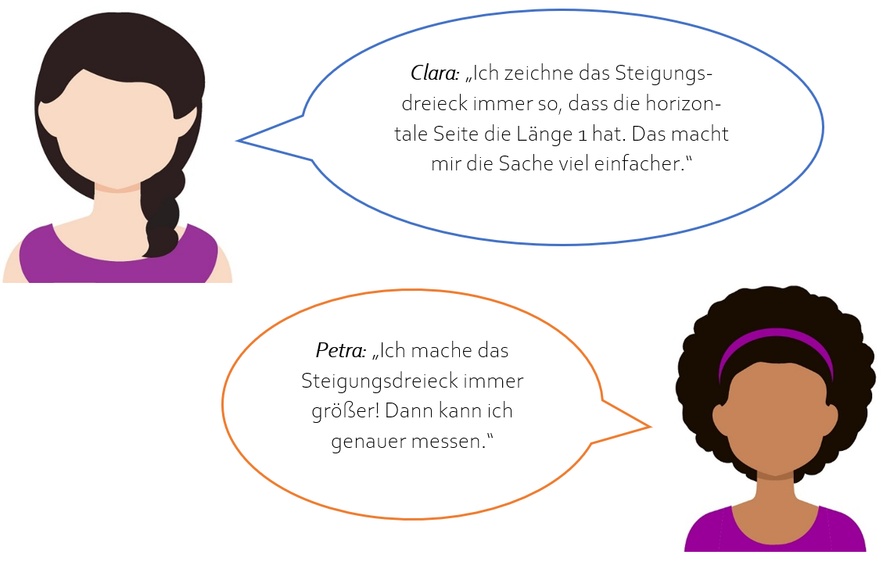
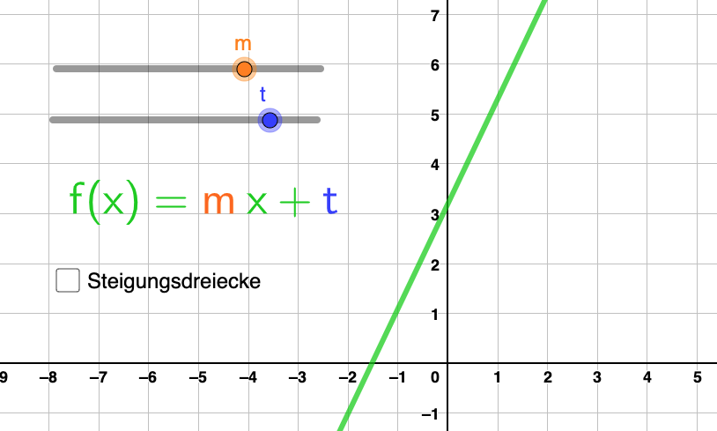
Tiefe Verarbeitung anregen
Zum Material
Didaktische Erläuterungen
Beispiel Lösungswege vergleichen – Steigung linearer Funktionen
App GeoGebra: https://www.geogebra.org/
Ziel: Strategien zur Bestimmung der Steigung vergleichen
Wenig tiefe Verarbeitung
Hier siehst Du den Graphen einer linearen Funktion.
Bestimme die Steigung!
Petra und Clara schlagen unterschiedliche Wege vor um die Steigung einer linearen Funktion zu bestimmen.
Begründe, warum beide Wege immer zum selben
Ergebnis führen!
Erstelle eine Vorteil/Nachteil-Liste für beide Wege!
Tiefe(re) Verarbeitung

Slide 11

Tiefe Verarbeitung anregen
Zum Material
Didaktische Erläuterungen
Beispiel Strategien diskutieren – Pyramidennetze
Ziel: Netze einer quadratischen Pyramide finden (können).
Wenig tiefe Verarbeitung
Die Figur neben der Aufgabe soll das Netz einer quadratischen Pyramide sein.
Prüfe, ob es sich wirklich um ein Netz handelt.
Was muss man beachten, wenn man ein Netz zeichnet?
Das ist ein Netz einer Pyramide.
Finde möglichst viele weitere Netze!
Wie kannst Du sicherstellen, dass Du kein Netz zwei Mal gefunden hast?
Sortiere Deine Netze dazu möglichst übersichtlich!
Findest Du alle möglichen Netze?
Wieso kann es keine weiteren geben?
Tiefe(re) Verarbeitung
Was macht eigentlich ein richtiges Netz aus?
Zählen gedrehte Netze extra? Achsengespiegelte?
Welche Ordnungssysteme sind möglich, um den Überblick zu behalten?
Natürliche Anschlussfragen

Slide 12
Tiefe Verarbeitung anregen
Pyramidennetze – mögliche Lösung
„1+1+1+1“
(symmetrisch)
„2+1+1“
& Spiegelbild
„2+2 gegenüber“
(symmetrisch)
„3+1 nebeneinander“
& Spiegelbild
„4 Rand“
& Spiegelbild
„2+2 nebeneinander“
(symmetrisch)
„3+1 gegenüber“
(symmetrisch)
„4 Mitte“
& Spiegelbild

Slide 13
Tiefe Verarbeitung anregen
Einordnung
Wie stelle ich mir die “tiefe Verarbeitung“ konkret bei dieser Aktivität vor?
Wie stelle ich sicher, dass diese
tiefe Verarbeitung wirklich stattfindet?
Ausgangslage
Material & Idee
Planung der Umsetzung
Voraus-setzungen
der SuS
Aufträge
Prozess-
unter-stützung
angestrebte
Lern-aktivitäten
Einbettung
im Unterricht
Diskussion von Lösungen
Ziele
für die
Aktivität
Tools & Medien
Lösungen beobachten
Inwiefern regen die Aufträge das an,
wie unterstützen die verwendeten Medien?
Eine reichhaltige Diskussion kann die Verarbeitung für alle Lernenden vertiefen.

Slide 14

Tiefe Verarbeitung anregen
Anwendung
    Analysieren Sie eines der Beispiele.
    Inwiefern regen die Aufgabenstellungen tiefe Verarbeitung an?
    Was an der Aufgabe trägt dazu bei?
    Worauf ist beim Einsatz der Aktivität zu achten, damit wirklich möglichst tiefe Verarbeitung stattfindet?
    Welche Möglichkeiten bieten sich für tiefe Verarbeitung bei der Diskussion der Arbeitsergebnisse?
    Wie würden Sie kritisches und offenes Denken anregen?
    Welche unterschiedlichen Lösungsstrategien wären von Interesse?
    Notieren Sie “Hinweise für den Einsatz im Unterricht”!
    Wo könnte optimiert werden?
    Welche zusätzlichen Möglichkeiten für weitere, lernförderliche Überlegungen würden die Aktivitäten bieten?
    Wie könnten Lernende bei der eigenständigen Arbeit unterstützt werden, ohne das Lernpotential zu reduzieren?
    Notieren Sie konkrete Verbesserungsmöglichkeiten!
Anwendung
Nutzen Sie gerne die verlinkte Vorlage.

Slide 15
Tiefe Verarbeitung anregen
Potential digitaler Medien
    Analysieren Sie eines der Beispiele.
    Digitale Medien und tiefe Verarbeitung?
    Wie werden digitale Medien jeweils genutzt, um Lernende zur tiefen Verarbeitung der Inhalte anzuregen?
    Wie könnten digitale Medien hierfür (noch wirksamer) eingesetzt werden?
    Wie gestalten Sie den Austausch in der ganzen Lerngruppe?
    Wie können Sie digitale Medien nutzen, um den Austausch über Ideen und Strategien der Lernenden zu unterstützen?
    Schlagen Sie (mindestens) eine konkrete Möglichkeit zum produktiven Einsatz digitaler Medien im Rahmen der Aktivität vor!
Auftrag
Nutzen Sie gerne die verlinkte Vorlage.

Slide 16
Quellen und Literaturverzeichnis
Literatur
Baumert, J., Kunter, M., Blum, W., Brunner, M., Voss, T., Jordan, A., Klusmann, U., Krauss, S., Neubrand, M. & Tsai, Y.M.(2010). Teachers’ Mathematical Knowledge, Cognitive Activation in the Classroom, and Student Progress. American Educational Research Journal, 47, 133-180.
Fauth, B., & Leuders, T. (2018). Kognitive Aktivierung im Unterricht. Stuttgart: Landesinstitut für Schulentwicklung (LS).
Jordan, A., Krauss, S., Löwen, K., Blum, W., Neubrand, M., Brunner, M., ... & Baumert, J. (2008). Aufgaben im COACTIV-Projekt: Zeugnisse des kognitiven Aktivierungspotentials im deutschen Mathematikunterricht. Journal für Mathematik-Didaktik 29(2), 83-107.
Stein, M.K. & Lane, S. (1996). Instructional Tasks and the Development of Student Capacity to Think and Reason: An Analysis oft he Relationship between Teaching and Learning in a Reform Mathematics Project. Educational Research and Evaluation, 2, 50-80.
Ufer, S., Heinze, A. & Lipowsky, F. (2015). Unterrichtsmethoden und Instruktionsstrategien. In: Bruder R., Hefendehl-Hebeker L., Schmidt-Thieme B., Weigand HG. (eds) Handbuch der Mathematikdidaktik. Springer Spektrum, Berlin, Heidelberg.

Slide 17
Quellen und Literaturverzeichnis
Bilder
Titelbild: Bild von Free-Photos auf Pixabay: https://pixabay.com/images/id-918752/
Folien 13-14: Bild von Free-Photos auf Pixabay: https://pixabay.com/images/id-918449/

